Slide 1


简单
VISION PLAN
专注
苹果识别视觉方案（2D）
共创
共赢

Slide 2

01
项目描述
02
项目验证
目录
03
配置清单
04
逻辑流程
CONTENTS
05
评估结果&注意事项
06
售后服务

Slide 3

01
项目描述
●产品名称：苹果
●识别内容：检测数量
●产品材质：水果
●产品颜色：红色
●检测区域(mm*mm)：2000.0 * 2000.0
●最小识别特征大小(mm)：8
●最大工作距离(mm)：2000
●最小工作距离(mm)：300
●来料方式：传送带
●识别节拍(pcs/min)：20
●识别时产品运动速度(m/s)：0.6
●工作距离(mm)：1367
方案布局图

Slide 4

02
项目验证
参数名称 | 参数值
智能相机型号 | MV-SC6016C-00C-NNN/V2
智能相机类型 | 智能相机
相机接口类型 | Gigabit Ethernet(1000Mbit/s)
相机像素 | 1408 * 1024
镜头型号 | CQ0828-16M
镜头品牌 | ordovision
镜头焦距 | 8mm
镜头接口 | C
A(工作距离) = 1367mm, B(视野宽度) = 604mm, C(视野长度) = 830mm
视野图

Slide 5
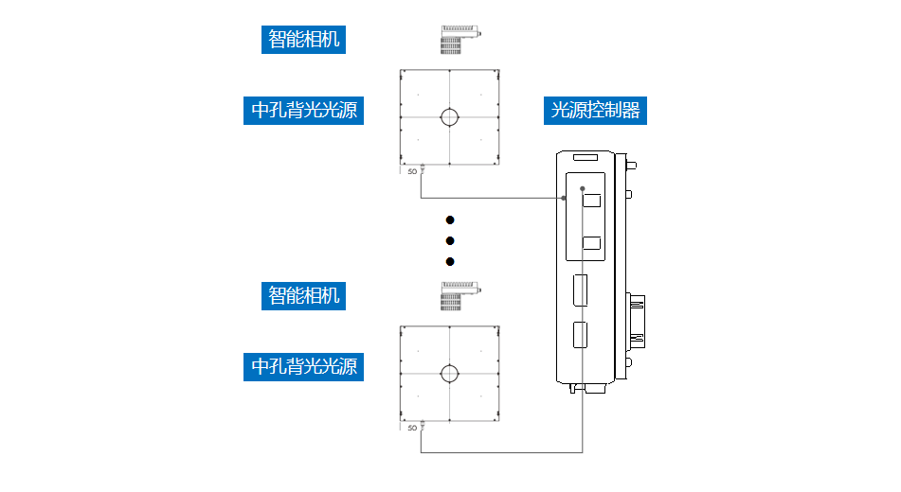
03
配置清单
系
统
构
成

Slide 6

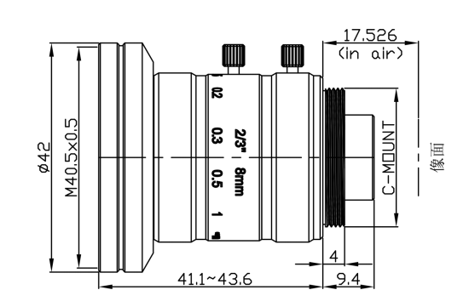

03
配置清单
相机尺寸图
光源尺寸图
镜头尺寸图

Slide 7
03
配置清单
序号 | 名称 | 型号 | 单位 | 数量 | 厂家
1 | 智能相机 | MV-SC6016C-00C-NNN/V2 | 台 | 16 | hikvision
2 | 镜头 | CQ0828-16M | 个 | 16 | ordovision
3 | 光源 | OPT-FLA610570K | 个 | 16 | OPT
4 | 工控机 | - | 台 | 1 | -
5 | 显示器 | - | 台 | 1 | -
6 | 软件 | SCMVS | 套 | 1 | hikvision

Slide 8
04
逻辑流程
逻辑流程
├── 图像采集
│ ├── 相机参数设置
│ │ └── 配置外部触发模式以匹配传送带节拍（20pcs/min）
│ │ └── 设置曝光时间以适应0.6m/s运动速度（建议1/1000s以上）
│ │ └── 启用自动白平衡补偿红色水果反光特性
│ ├── 光源控制
│ │ └── 配置环形LED光源（色温5000K）确保红色特征突出
│ │ └── 设置亮度调节曲线强化8mm特征对比度
│ └── ROI区域定义
│ └── 创建2000×2000mm检测窗口（覆盖最大工作距离范围）
│ └── 添加动态补偿参数适应300-2000mm距离变化
├── 预处理
│ ├── 亮度均值校正
│ │ └── 应用自适应直方图均衡化（CLAHE）增强红色特征
│ │ └── 设置红色通道增益系数1.5强化颜色差异
│ ├── 对比度增强
│ │ └── 使用双阈值分割（红色HSL范围：H:0-20, S:40-100, L:30-80）
│ │ └── 开启形态学滤波消除小于8mm噪声
│ └── 动态补偿
│ └── 启用运动模糊补偿算法（匹配0.6m/s速度）
│ └── 配置亚像素插值提升8mm特征识别精度
├── 数量检测
│ ├── 斑点计数工具
│ │ └── 设置检测区域为全屏ROI
│ │ └── 配置最小斑点尺寸8mm（按实际像素换算）
│ │ └── 启用圆形特征过滤（半径范围：20-50mm）
│ │ └── 设置重叠率阈值0.3防止粘连苹果误判
│ ├── 轮廓计数工具（备用）

Slide 9
04
逻辑流程
│ │ └── 配置多级边缘检测（Canny算子双阈值）
│ │ └── 启用霍夫圆变换辅助验证圆形特征
│ └── 逻辑判断
│ └── 设置AND逻辑组合斑点计数与轮廓计数结果
│ └── 配置结果偏差报警阈值（±2个单位）
├── 结果处理
│ ├── 状态判断
│ │ └── 当计数结果在设定范围内时输出OK
│ │ └── 超出范围时触发NG并记录异常类型
│ ├── 数据存储
│ │ └── 按批次存储检测结果（含时间戳和产品序列号）
│ │ └── 配置NG图像自动保存功能（含缺陷标记）
│ └── 通信输出
│ └── 通过Modbus TCP输出检测结果（IP:192.168.1.100:502）
│ └── 配置ASCII码格式输出到PLC（OK/NG状态+数量值）
└── 统计处理
├── 实时统计
│ └── 显示当前良品率（刷新频率1秒/次）
│ └── 记录每小时产量和缺陷分类统计
└── 数据导出
└── 按日生成CSV格式检测报告（含时间、数量、状态）
└── 配置FTP自动上传功能（服务器地址：ftp.example.com）

Slide 10
05
评估结果&注意事项
05 评估结果 & 注意事项
现场环境
相机安装
物料一致性
风险点：现场光照变化可能影响红色苹果的识别稳定性。
解决方案：采用中孔背光源并固定色温（5000K），增强红色特征对比度。
风险点：相机安装角度偏差可能导致视野覆盖不均或漏检。
解决方案：使用激光校准工具确保16台相机安装角度一致，保证检测区域完整覆盖。
风险点：苹果大小、颜色存在自然差异，可能影响数量识别准确性。
解决方案：在软件中配置自适应斑点计数与轮廓辅助验证，提升对不同规格苹果的识别鲁棒性。

Slide 11

06
售后服务
该设备上线后使用初期，我们会派专人进行全程跟踪；
处理解决可能发生的设备异常；
对现场人员进行培训指导；
设备调试完成后：售后服务一年；
若客户提出设备升级需求，我们会及时为您提供升级新方案。

Slide 12





机器视觉方案提供商
0535-2162897
www.ytzrtx.com
image@ytzrtx.com
山东省烟台市经济技术开发区泰山路86号内1号

